Slide 1




14. sejem učnih podjetij Srednje ekonomske, storitvene in gradbene šole, ŠC Kranj
V petek, 25. 3. 2016, je potekal 14. sejem učnih podjetij Srednje ekonomske, storitvene in gradbene šole.
Na sejmu so se predstavila naslednja učna podjetja:
UP Tiskra, d.o.o.,
UP Princeska in princ, d.o.o.,
UP Tele.mob, d.o.o. in
Mr. Head lover d.d.
Mr. Head lover d.d.

Slide 2
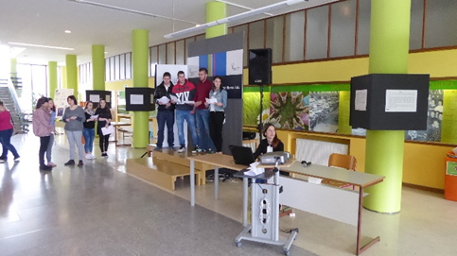
Na začetku sejemskega dogajanja so zgoraj navedena učna podjetja s pomočjo PowerPointa predstavila:
• svoje poslanstvo,
• vizijo,
• dejavnost,
• prodajni program,
• ugodnosti in promocijski material na sejmu …
Predstavitev Powerpointov
Predstavitev Powerpointov

Slide 3
UP Tiskra d.o.o. je trgovec na debelo in drobno s tiskalniki:
• za pisarne,
• domačo rabo in
• POS tiskalniki za maloprodajo in ostale storitve, npr. kozmetične salone, zlatarne …
Z modro barvo plakatov, s škatlo za nagradno igro, so dijakinje stojnici dale eleganco.
Za stojnico na sejmu so pripravile:
• plakata,
• letake,
• zgibanke,
• reklamna pisma.
reklamna pisma
.

Slide 4
Z zgoraj navedenim promocijskim gradivom so omogočile obiskovalcem naslednje koristi:
• seznanile so jih, kaj ponuja njihovo učno podjetje;
• omogočile so jim strokoven nakup tiskalnikov iz njihove ponudbe.
omogočile so jim strokoven nakup tiskalnikov iz njihove ponudbe.

Slide 5
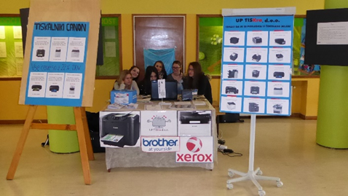
Poskrbele so tudi za dogajanje na stojnici:
• obiskovalci so iskali na plakatu s tiskalniki iz njihove ponudbe kartonček s čokolado;
• če so bili pri tem uspešni, so prejeli čokolado Milka.
Na sejemski stojnici so račune pisale s POS tiskalnikom Epson TM 20.
Pri tem so uporabljale program za maloprodajo in razne storitve Cekinček (http://www.cekincek.si).
V času davčnih blagajn, so izdajale virtualne račune, ki so imeli napis: TEST – NI RAČUN.
Stojnica UP Tiskra, d.o.o.
Stojnica UP Tiskra, d.o.o.

Slide 6
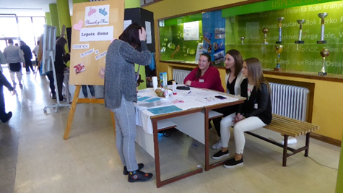
UP Princeska in princ je ponujal:
• kozmetične,
• frizerske in
• pedikerske storitve.
S sloganom Lepota doma so poudarjale, da pridejo navidezno tudi na vaš dom:
• kjer vam ponudijo svoje storitve,
• kar je posebno dobrodošlo v času, ko strankam primanjkuje časa.
Po mizi so imele lično razporejeno promocijsko gradivo.
Stojnica UP Princeska in princ, d.o.o.
Stojnica UP Princeska in princ, d.o.o.

Slide 7
UP Tele.mob, d.o.o. se je predstavil na hišnem sejmu kot trgovec na debelo in drobno z mobilnimi telefoni različnih blagovnih znamk:
• iPhone,
• Microsoft,
• Nokia,
• Blackberry,
• LG, Samsung
• in Huawey.
Pripravili so raznovrstno promocijsko gradivo:
• letake,
• plakate,
• zgibanke,
• reklamno pismo ...
reklamno pismo ...

Slide 8
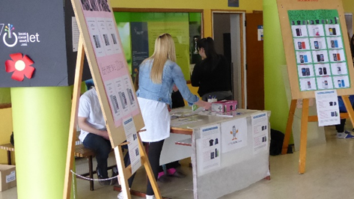
Obiskovalce je najbolj navdušila njihova nagradna igra: Izvleči kartonček s poslovnim darilom ŠC Kranj –
• majico,
• odejo,
• brisačo ali
• steklenico – in z malo sreče dobiš nagrado.
Stojnica UP Tele.mob, d.o.o.
Stojnica UP Tele.mob, d.o.o.

Slide 9
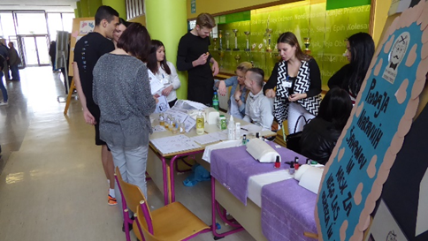
Firma Head lover d.d. je prodajala na svoji stojnici:
• naravne šampone in maske:
  • za nego las,
  • obraza in
  • rok.
Imeli so posebno akcijo: obiskovalci so lahko kupili njihove izdelke in storitve po 1 EUR.
Stojnica UP Head lover d.d.
Stojnica UP Head lover d.d.

Slide 10

Komisija, ki je ocenjevala stojnice po naslednjih kriterijih:
• izgled stojnice,
• dokumentacija,
• prodajni proces in inovativnost.
Odločila se je za naslednji vrstni red:
UP Head lover, d.o.o.
UP Tiskra, d.o.o.
1
UP Tele.mob, d.o.o.
2
3
UP Princeska in princ, d.o.o.
4
Za slike iz 14. sejma učnih podjetij ŠC Kranj kliknite na povezavo: https://goo.gl/yxishp
Zapisal: Janez Černilec, dipl. univ. ekon.
Zapisal: Janez Černilec, dipl. univ. ekon.

